Slide 1
Презентація по курсовій роботі з курсу
«Програмування веб-застосунків Javascript»
Виконав:
Студент групи КН-36а
Кулик В. В.
Науковий керівник:
Яковенко К. В.

Slide 2
Постановка завдання дослідження
дослідження і опис предметної області;
створення клієнт-серверного RESTful веб-застосуноку;
база даних повинна бути в форматі JSON;
реалізація REST API бекенду за допомогою Express;
створення клієнтського додатоку до REST API, створений за допомогою фреймворку Angular;
реалізація авторизації користувача: адміністратор з повним доступом до бази даних та авторизований користувач – клієнт з обмеженим доступом до бази даних.

Slide 3
Предметна область
Курсова робота присвячена розробці інтернет-магазину з продажу комп’ютерних комплектуючих.
В результаті розроблений інтернет-магазин «Shopcy» з використанням сучасних технологій розробки.

Slide 4
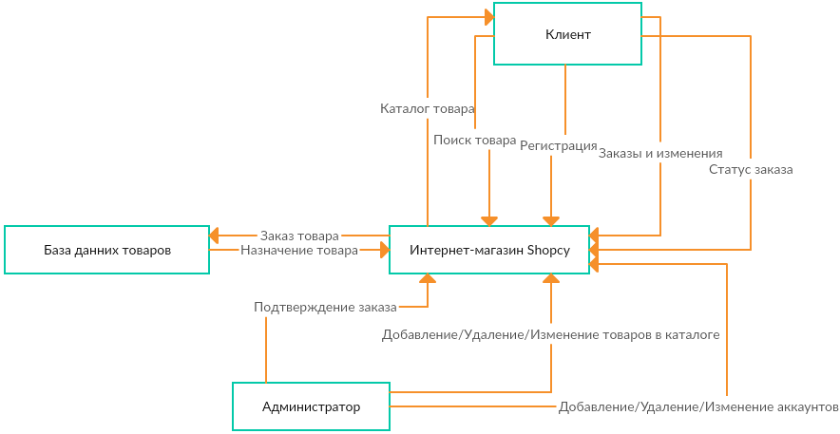
Контекстна діаграма

Slide 5
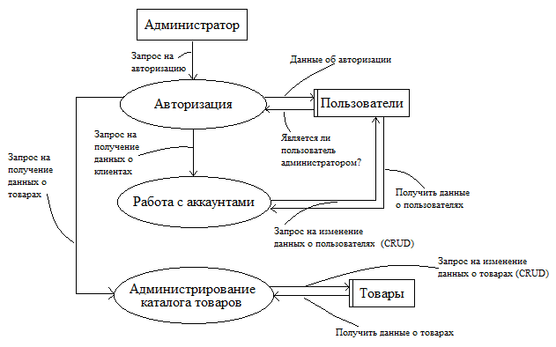
Діаграми потоків даних(адміністратор)

Slide 6
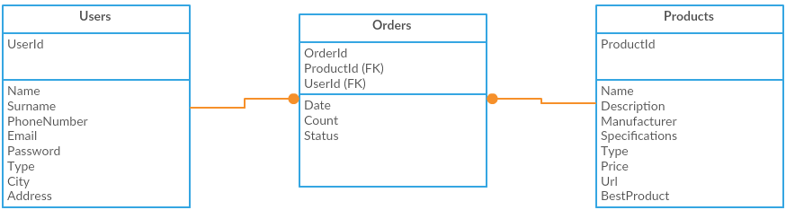
Модель даних

Slide 7
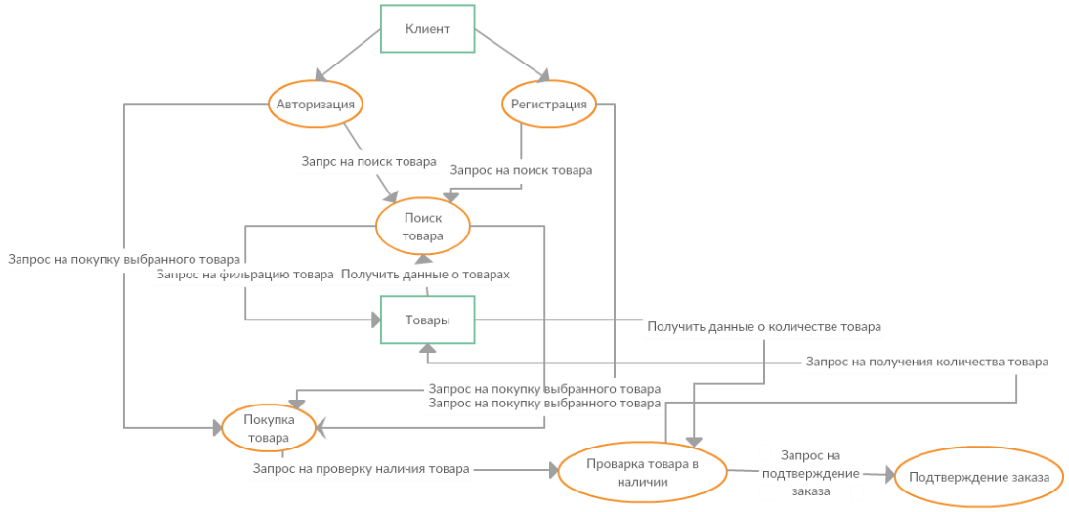
Діаграми потоків даних(клієнт)

Slide 8
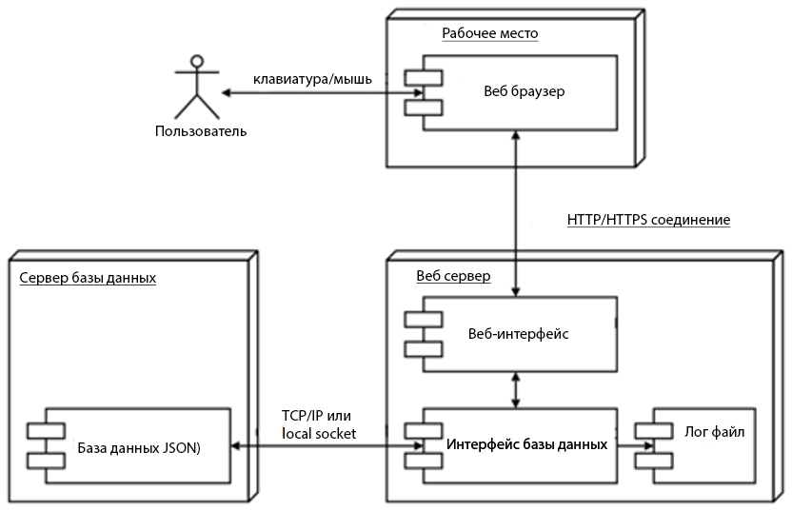
Діаграма розміщення

Slide 9
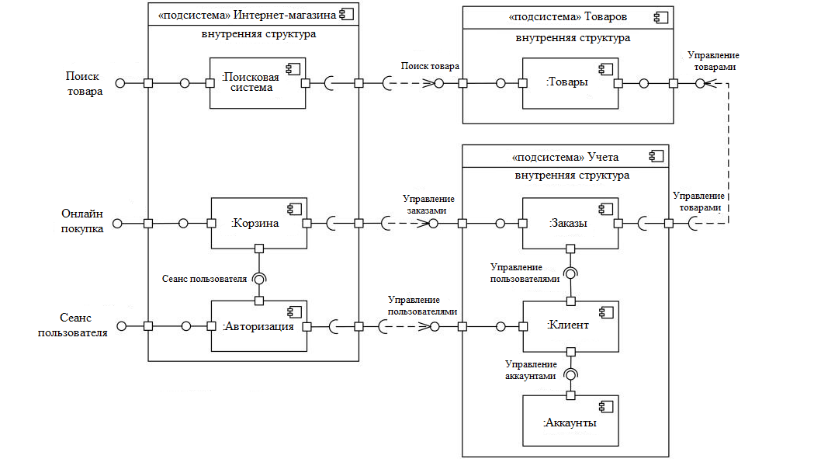
Діаграма компонентів

Slide 10
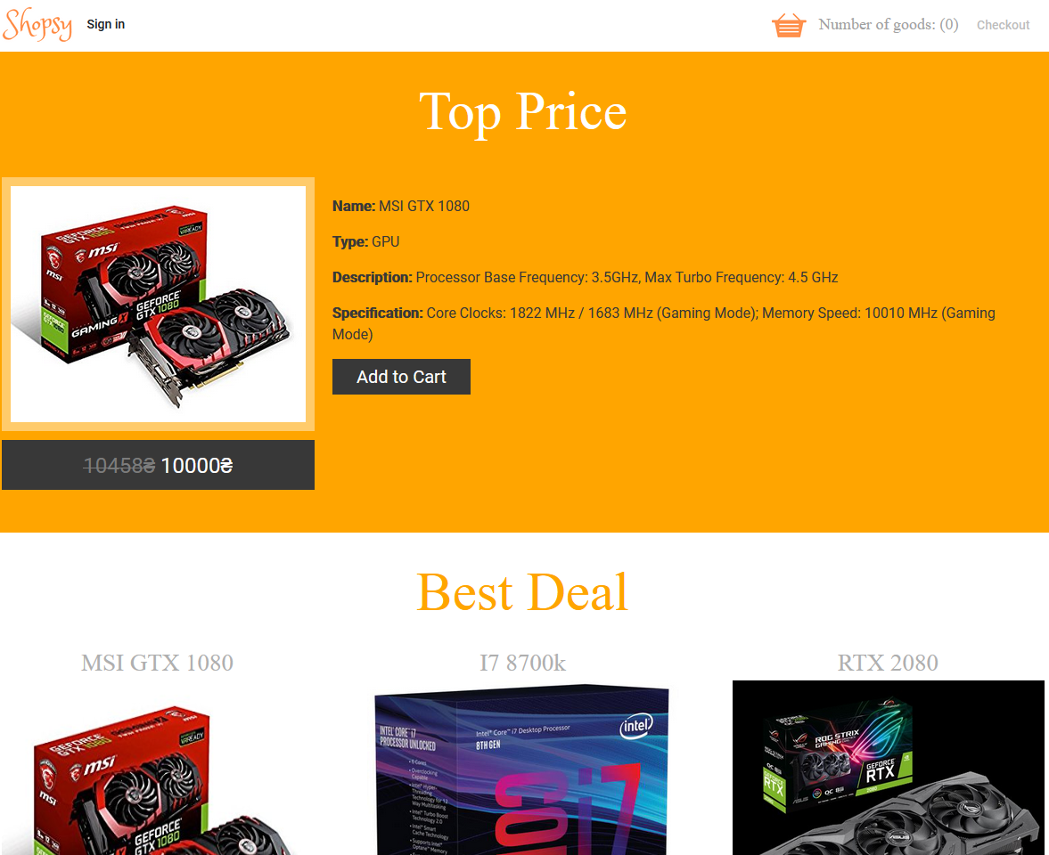
Головна сторінка

Slide 11
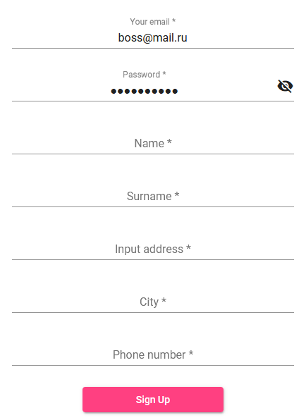
Форма реєстрації

Slide 12
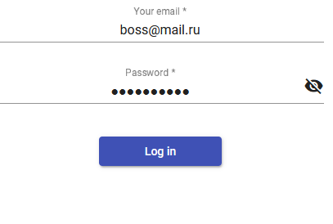
Форма входу

Slide 13
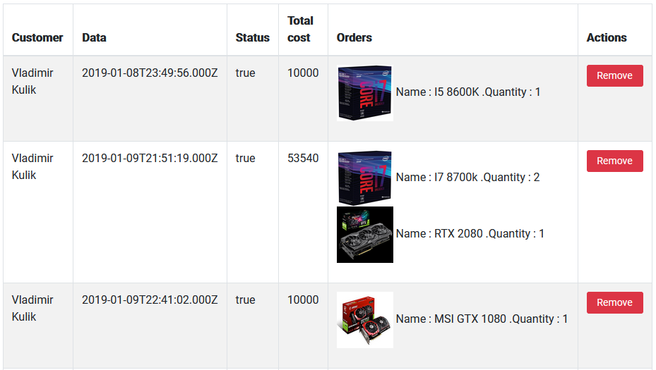
Замовлення

Slide 14
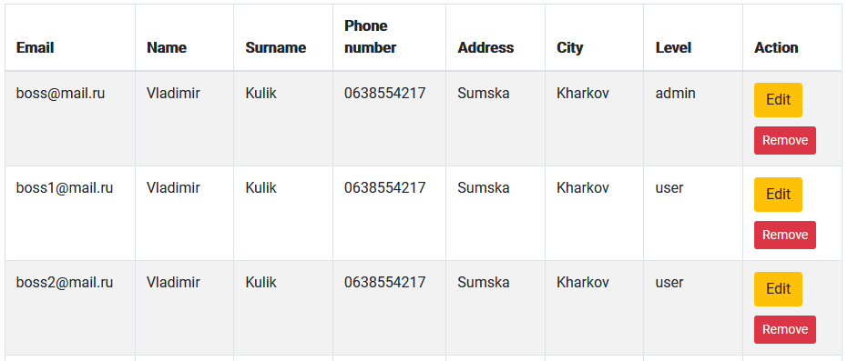
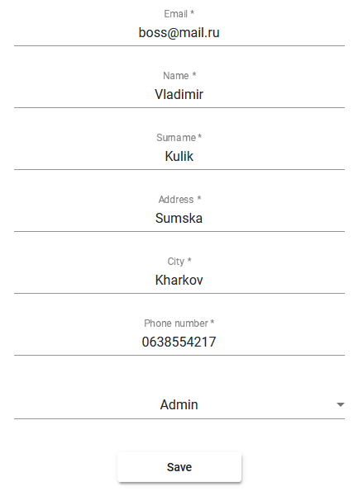
Функції адміністратора
Перегляд користувачів
Редагування користувачів

Slide 15

Функції користувача
Фільтрація даних

Slide 16
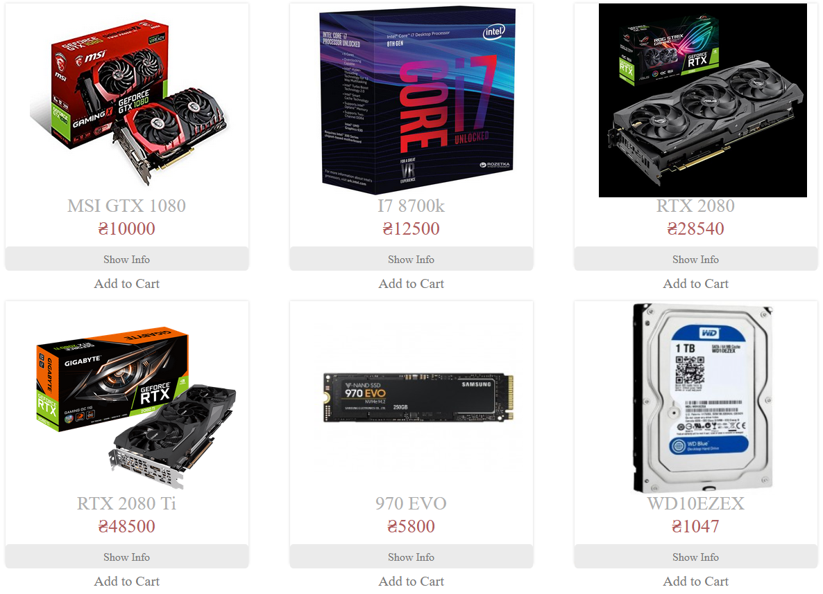
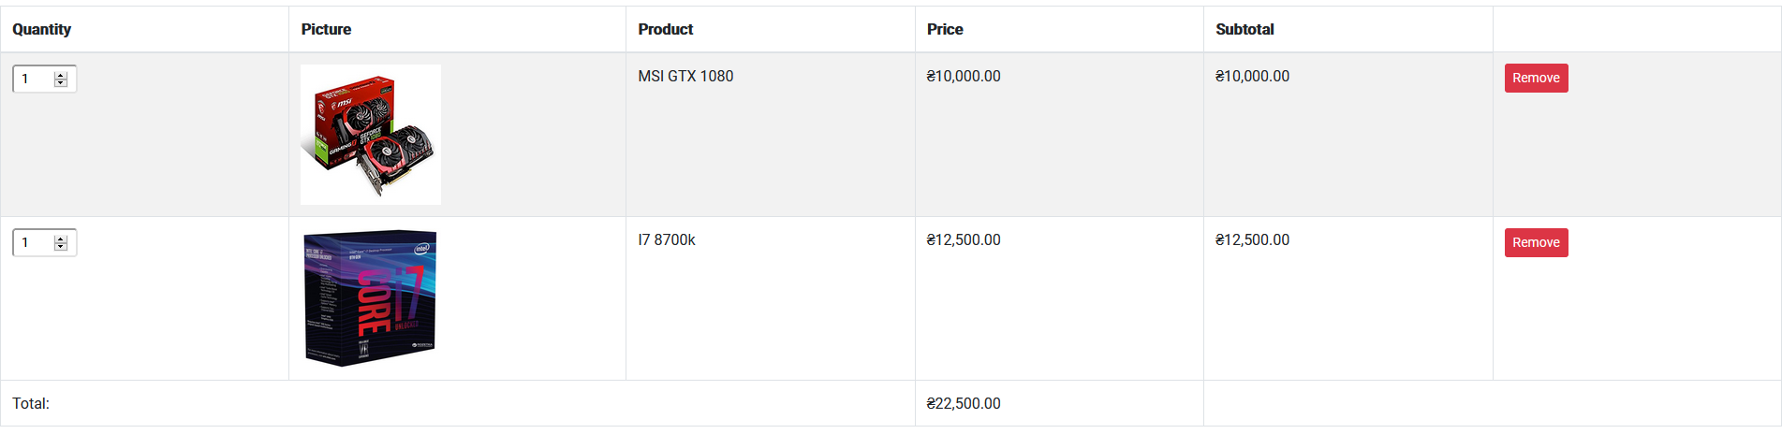
Каталог та замовлення товару

